Slide 1
猪八戒众包市场研究工作进展

Slide 2
概述
特征选择
Decision tree 根据特征进行预测
后期工作

Slide 3
特征选择
服务商
参与任务种类数
系统reputation
提交稿件数量(整体、类别、价格区间）
工作效率(单位时间提交稿件数)
完成能力(获选稿件与总提交稿件关系)
雇主
已选稿件的 服务商reputation，相对reputation， 稿件提交时间
是否曾选择该服务商
稿件
当前稿件在当前任务范围内的相对 reputation、提交稿件时间

Slide 4
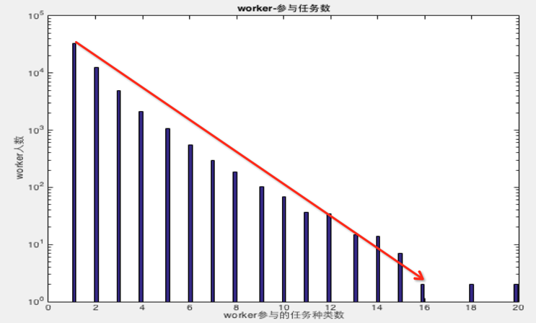
服务商参与任务数

Slide 5
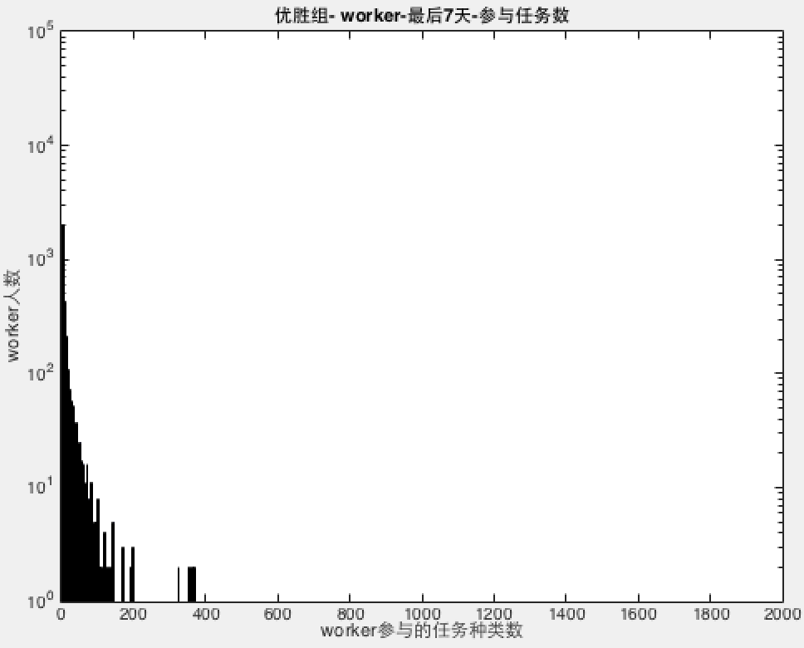
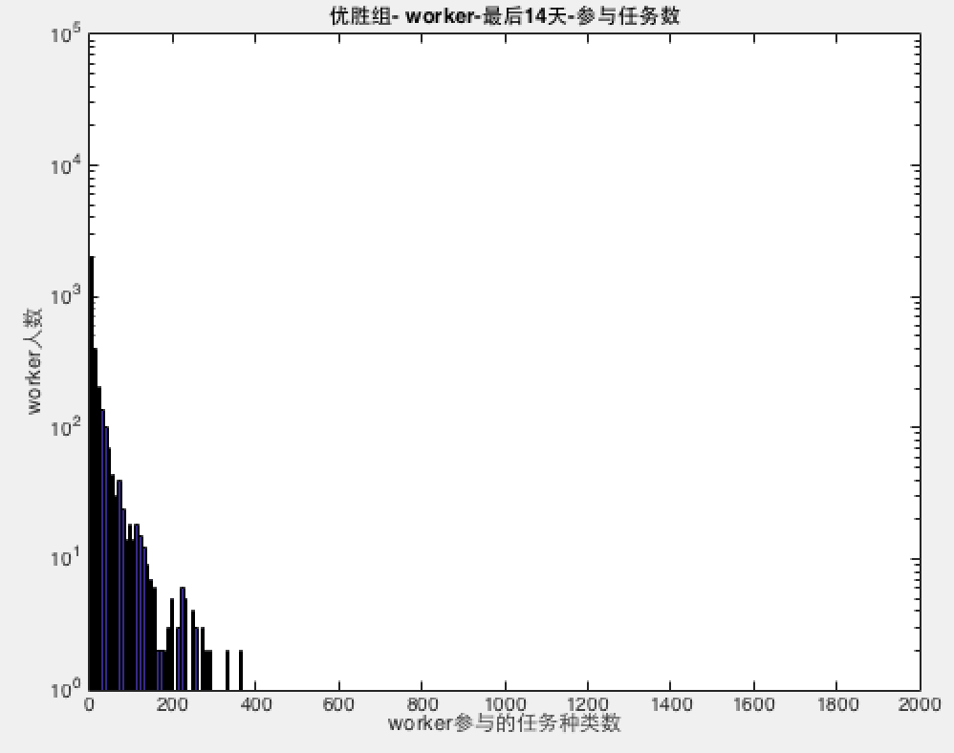
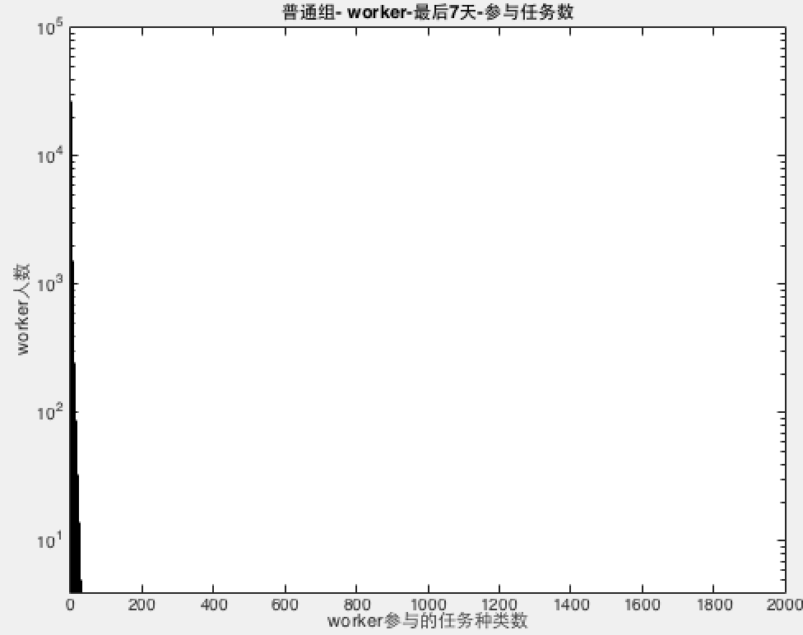

服务商工作效率

Slide 6
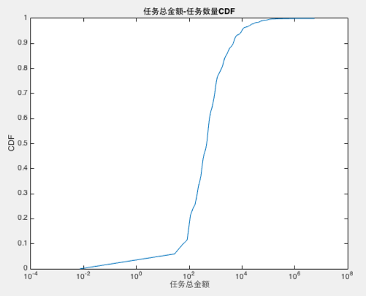
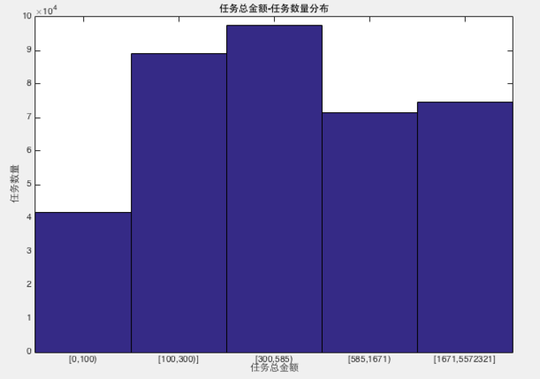
任务总金额与任务数分布

Slide 7
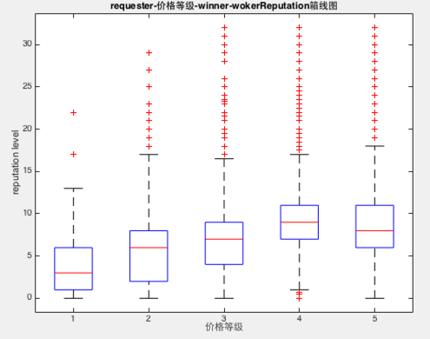
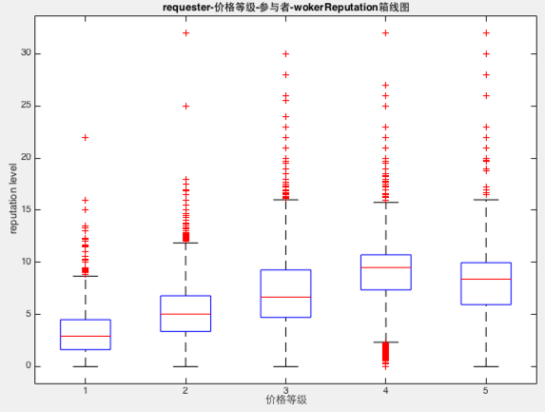
雇主对服务商reputation选择

Slide 8
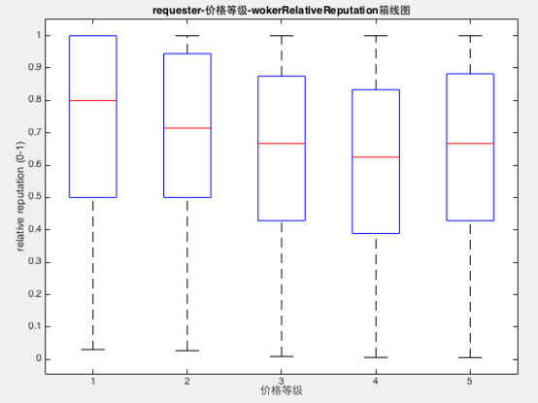
雇主对服务商 relative Reputation选择

Slide 9
预测实验
2015年6月-2015年8月作为 训练集，2015-9 作为测试集。
动画漫画，品牌设计，摄影摄像，文案策划，网站建设，装修服务，起名取名，软件开发
服务商、雇主、稿件特征
实验直接根据特征进行分类，预测是否成为获选稿件
Baseline：
Random
Reputation rank
Historical successful rate
Historical successful rate of that category

Slide 10
Category 选择
获得稿件数 | 任务数 | first_catagory
1763795 | 87756 | 品牌设计
27 | 6 | 企业服务
22210 | 1285 | 其他
628605 | 11495 | 起名取名
160196 | 4786 | 文案策划
25621 | 2197 | 动画漫画
22258 | 2145 | 电商服务
67 | 16 | 市场调查
19994 | 1597 | 装修服务
356 | 115 | 技术服务
11689 | 917 | 工业设计
11159 | 2052 | 网站建设
2226 | 277 | 服装配饰设计
178 | 70 | 游戏
9204 | 806 | 工程设计咨询
1556 | 162 | 真人服务
9029 | 1340 | 摄影摄像
8741 | 1232 | UI设计
5773 | 780 | 影视制作
3870 | 1060 | 软件开发
2556 | 616 | 移动应用开发
2502 | 512 | 营销推广

Slide 11
需要对category进行平衡
类别 | 稿件数 | 任务数 | 任务平均稿件数量
动画漫画 | 7376 | 624 | 11.8205
品牌设计 | 653523 | 26963 | 24.2378
摄影摄像 | 1695 | 204 | 8.3088
文案策划 | 35010 | 803 | 43.599
网站建设 | 214 | 56 | 3.8214
装修服务 | 2093 | 169 | 12.3846
起名取名 | 144072 | 3008 | 47.8963
软件开发 | 367 | 85 | 4.3176

Slide 12
预测结果
 | acc | precision | recall | fscore | tp | fp | tn | fn
random | 0.91172 | 0.10077 | 0.10077 | 0.10077 | 666 | 5943 | 122082 | 5943
reputationRank | 0.91227 | 0.10637 | 0.10637 | 0.10637 | 703 | 5906 | 122119 | 5906
sucRateAll | 0.91782 | 0.16296 | 0.16296 | 0.16296 | 1077 | 5532 | 122493 | 5532
sucRateCate | 0.91772 | 0.1619 | 0.1619 | 0.1619 | 1070 | 5539 | 122486 | 5539
去除requester信息 | 0.93011 | 0.19334 | 0.13361 | 0.15802 | 883 | 3684 | 124341 | 5726
包含requester信息 | 0.68209 | 0.066936 | 0.42321 | 0.11559 | 2797 | 38989 | 89036 | 3812
去除requester信息，类目数平衡 | 0.9266 | 0.15913 | 0.1156 | 0.13392 | 764 | 4037 | 123988 | 5845
包含requester信息，类目数平衡 | 0.66654 | 0.066095 | 0.44122 | 0.11497 | 2916 | 41202 | 86823 | 3693

Slide 13
后期工作
每个类型做一个分类器
Cold start问题
有大量test服务商不在train训练集中特征均为0
目前的预测是不完全等价的，缺少task范围和task选择稿件数的限制条件
剔除参与较少且没有获选稿件的服务商
将服务商、task(雇主)根据特征进行聚类
静态模型->动态模型

